Slide 1
第五章 酸碱平衡
本章练习：P131-132
6、 7、
12 (2、4---只考虑碱式解离)、
14、16、18(2)(4)(7)

Slide 2
6、已知： 麻黄素K_{b}(C₁₀H₁₅ON) = 1.4×10⁻⁴
(1)解离方程式
(2)麻黄素的共轭酸是——(C₁₀H₁₅ONH)⁺
K_{a}[(C₁₀H₁₅ONH)⁺] = K_{w}/K_{b}
= 1.0×10⁻¹⁴/1.4×10⁻⁴
= 7.1×10⁻¹¹

Slide 3
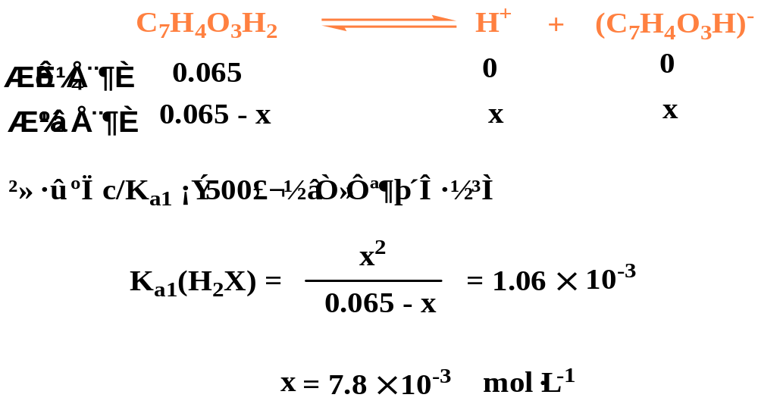
7、已知： 水杨酸C₇H₄O₃H₂ ，c=0.065 mol·L⁻¹
K_{a1}= 1.06×10⁻³ 、 K_{a2}= 3.6×10⁻¹⁴
求：各物种的平衡浓度和pH值
解：
各物种的平衡浓度和pH值分别为：

Slide 4
c(C₇H₄O₃H₂) = 0.057 mol·L⁻¹
c[(C₇H₄O₃H)⁻] = 0.0078 mol·L⁻¹
c[(C₇H₄O₃)²⁻] = K_{a2}= 3.6×10⁻¹⁴ mol·L⁻¹
c(H⁺) = 7.8×10⁻³mol·L⁻¹ , pH = 2.11

Slide 5
12、(2) 0.010 mol·L⁻¹Na₂CO₃
(4) 0.10 mol·L⁻¹Na₂HPO₄ ——按碱式电离计算
碳酸H₂CO₃ 的K_{a1}= 4.2×10⁻⁷ 、 K_{a2}= 4.7×10⁻¹¹
磷酸H₃PO₄ 的K_{a1}= 6.7×10⁻³ 、 K_{a2}= 6.2×10⁻⁸ 、
K_{a3}= 4.5×10⁻¹³
解：(2)按一元弱碱来计算（下页）
(4)也是按一元弱碱来计算（再下页）

Slide 6
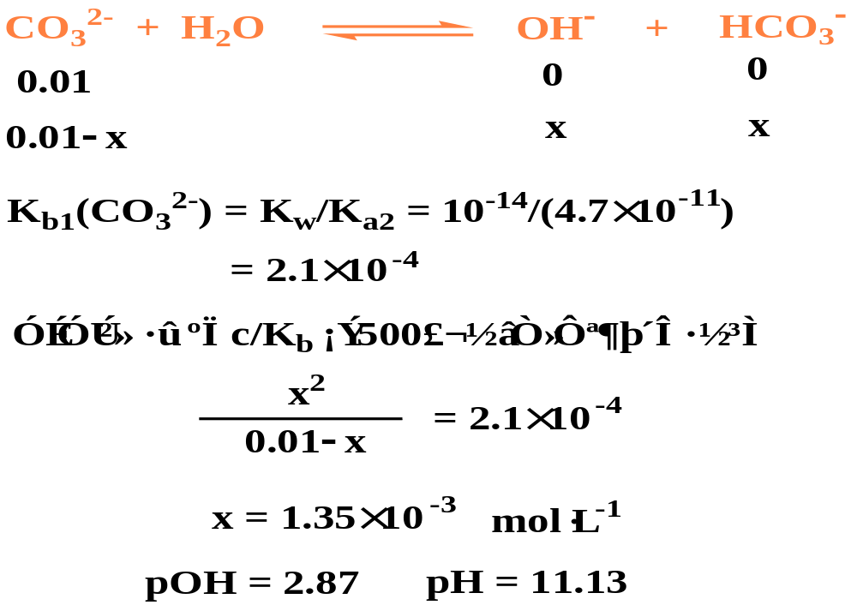

Slide 7
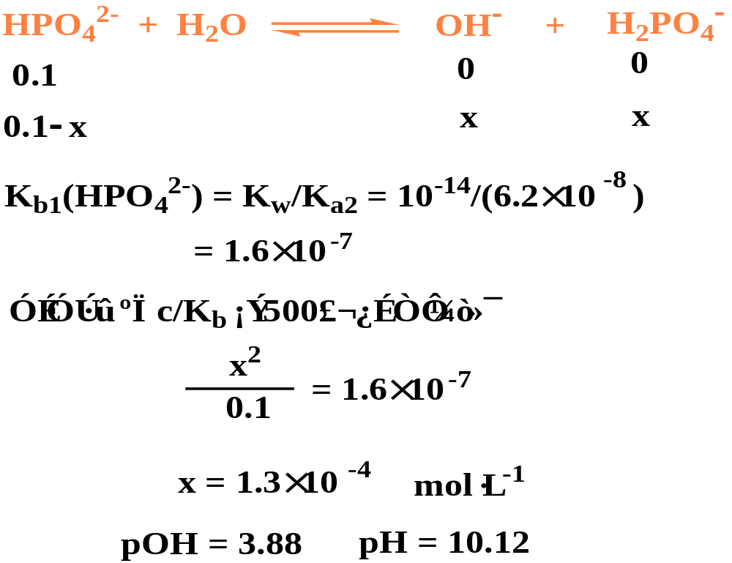

Slide 8
14、已知： K_{a}(HAc) = 1.8×10⁻⁵
K_{b}(NH₃·H₂O) = 1.8×10⁻⁵
K_{a1}(H₂C₂O₄) = 5.4×10⁻²
K_{b}(NaHCO₃) = K_{w}/K_{a1}(H₂CO₃)= 2.4×10⁻⁸
K_{a1}(H₃PO₄ ) = 6.7×10⁻³
K_{b}(NaAc) = K_{w}/K_{a}(HAc)= 5.6×10⁻¹⁰
K_{b1}(Na₂HPO₄) =K_{w}/K_{a2}(H₃PO₄)= 1.6×10⁻⁷
K_{b}(C₆H₅NH₂) = 4.0×10⁻¹⁰
K_{a}(NH₄Cl) =K_{w}/K_{a}(NH₃·H₂O)= 5.6×10⁻¹⁰
解：根据(1)pH≈ pK_{a}(or pOH≈ pK_{b})
(2)[酸]/[共轭碱]＞ 10或＜ 1/10，溶液就没有缓冲作用

Slide 9
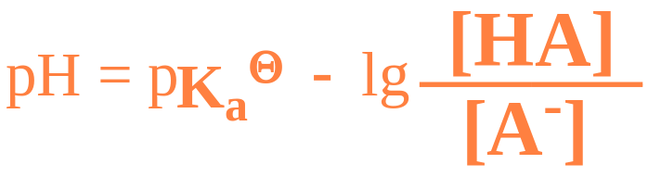
pH=4.50只有HAc-NaAc符合，根据公式：
4.50 = 4.74 －lg([酸]/[共轭碱])
浓度比：([酸]/[共轭碱]) = 1.74
or (碱/共轭酸)= 0.57
相似， pH=10.00只有NH₄⁺-NH₃符合，
10.00 = 9.25－lg([酸]/[共轭碱])
浓度比：(酸/共轭碱) = 0.18
or (碱/共轭酸)= 5.56

Slide 10
16、 已知：2L NH₃·H₂O 0.500 mol·L⁻¹
2L HCl 0.500 mol·L⁻¹ pH = 9.00
求：配多少升缓冲溶液，c(NH₄⁺)、c(NH₃) =?
解： 9.00 = 9.25－lg([NH₄⁺]/[NH₃])
设生成 x mol的NH₄⁺，即NH₃为(2×0.5-x) mol
x/(1-x)= 1.78 x= 0.64 mol
x= 0.64 mol的NH₄⁺，NH₃为0.36mol
NH₃为0.72L×0.5mol·L⁻¹；
剩下的是NH₄⁺---1.28L×0.5mol·L⁻¹
所以，最多可以配制0.72+2×1.28=3.28L缓冲溶液
c(NH₄⁺) = 0.64/3.28 = 0.20 mol·L⁻¹
c(NH₃) = 0.36/3.28 = 0.11 mol·L⁻¹

Slide 11
(2) 已知：HCl2mmol+NH₃4mmol，生成各2mmol的NH₄⁺+NH₃，所以[OH⁻]=K_{b}，
pOH=4.74---pH=9.26
(4) 已知：HAc4mmol+NaOH2mmol，生成各2mmol的Hac+NaAc，所以pH=4.74
(7) 已知：H₃PO₄0.15mol+0.075molNaOH ，生成各0.075mol的H₃PO₄+NaH₂PO₄， K_{a1}= 6.7×10⁻³所以
pH=pK_{a1}= 2.17

